Slide 1
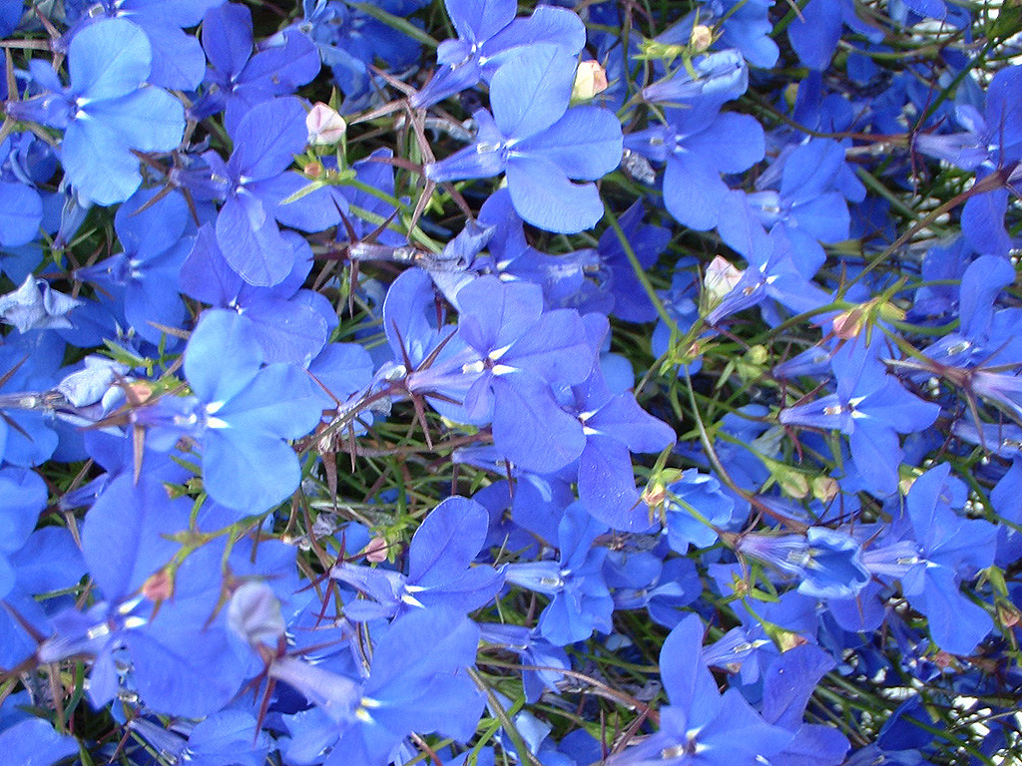
স্বাগতম
Notes:
যে কোন ছবি বা পাঠ সংশ্লিষ্ট কোন ছবি দিয়ে স্বাগত জানানো যেতে পারে।

Slide 2
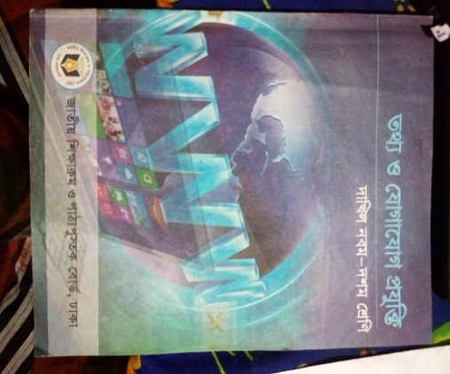
পাঠ পরিচিতি
শিক্ষক পরিচিতি
শ্রেণি : ৯ম
বিষয় : তথ্য ও যোগাযোগ প্রযুক্তি
অধ্যায় : তথ্য ও যোগাযোগ প্রযুক্তি এবং আমাদের বাংলাদেশ
রীনা পারভীন
সহকারী শিক্ষক (কম্পিউটার)
চান্দপুর উচ্চ বিদ্যালয়, তারাকান্দা,ময়মনসিংহ

Slide 3
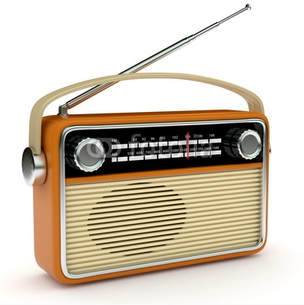
ছবি দেখে চিন্তা করে বলো
জগদীশ চন্দ্র বসু
চার্লস ব্যাবেজ
গুগলিয়েলমো মার্কনী
অ্যাডা লাভলেস
Notes:
প্রশ্ন-উত্তরের মাধ্যমে পাঠ শিরোনাম শিক্ষার্থীদের দ্বারা ঘোষণা করা যেতে পারে।

Slide 4
আজকের পাঠের বিষয়
তথ্য ও যোগাযোগ প্রযু্ক্তি বিকাশে উল্লেখযোগ্য ব্যক্তিত্ব
Notes:
পাঠের শিরোনাম বোর্ডে লিখে দিবেন।

Slide 5
শিখনফল
এই পাঠ শেষে শিক্ষার্থীরা…
তথ্য ও যোগাযোগ প্রযুক্তি বিকাশে উল্লেখযোগ্য ব্যক্তিবর্গের অবদান মূল্যায়ন করতে পারবে।
Notes:
উপস্থাপনের সময় এই স্লাইডটি হাইড করে রাখতে পারেন।

Slide 6
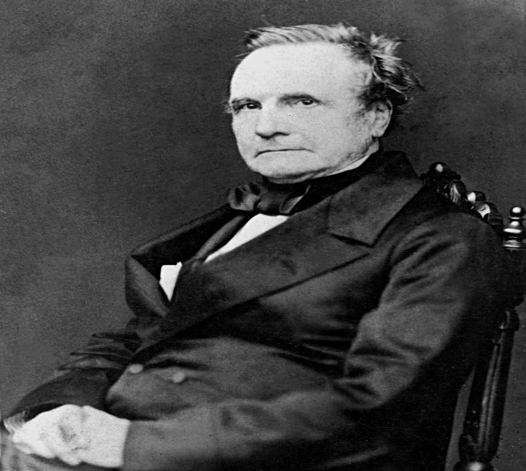
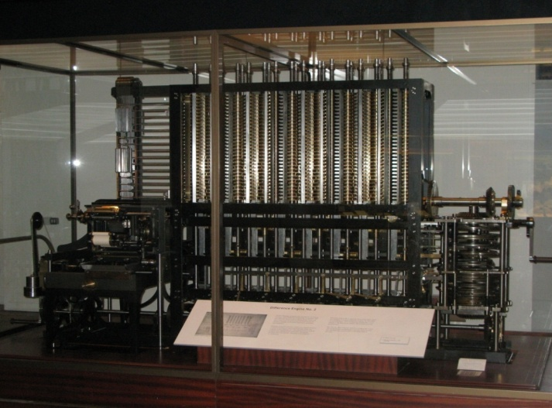
উল্লেখ্যযোগ্য ব্যক্তিত্ব
ডিফারেন্স
এনালিটিক্যাল ইঞ্জিন
চার্লস ব্যাবেজ: ১৭৯১-১৮৭১ তিনি ইংরেজ প্রকৌশলী ও গণিত বিদ। চার্লস ব্যাবেজ ডিফারেনস ইঞ্জিন তৈরি ও এনালিটিকাল ইঞ্জিন গণনা যন্ত্রের পরিকল্পনা করেন।
Notes:
ছবিটি কার ? তিনি কী কী তৈরি করেন?

Slide 7
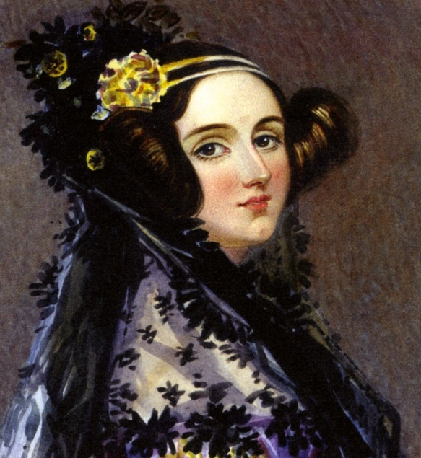
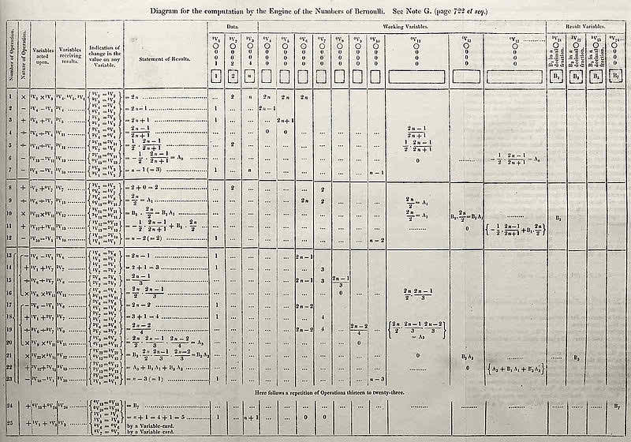
উল্লেখ্যযোগ্য ব্যক্তিত্ব
অ্যাডা লাভলেস: ১৮১৫-১৮৫২ । তার পিতার নাম কবি লর্ড বায়রন। 1833 খ্রী: চার্লস ব্যাবেসের সাথে পরিচয় হয়। তাকে প্রোগ্রামিং-এর প্রবর্তক বলা হয়। 1842 খ্রী: ব্যাবেস তুরিন বিশ্ববিদ্যালয়ে তার ইঞ্জিন সম্পর্কে বর্ণনা দেন।
অ্যালগরিদম প্রোগ্রামিং
Notes:
অ্যালগরিদম প্রোগ্রামিংয়ের ধারণাটা কে প্রকাশ করেন?

Slide 8
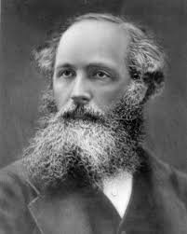
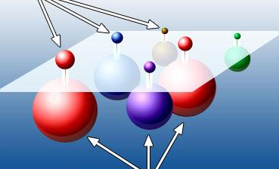
উল্লেখ্যযোগ্য ব্যক্তিত্ব
তড়িৎ চৌম্বকীয় বল
জেমস ক্লার্ক ম্যাক্সওয়েল (১৮৩১-১৮৭৯) তড়িৎ চৌম্বকীয় বলের ধারণা প্রকাশ করেন, যা বিনা তারে বার্তা প্রেরণের একটি সম্ভাবনাকে তুলে ধরে।
Notes:
ছবিটি কার তোমরা কি বলতে পারবে? অ্যাডা লাভলেস প্রথম অ্যালগরিদম প্রোগ্রামিংয়ের ধারণাটা প্রকাশ করেন।

Slide 9
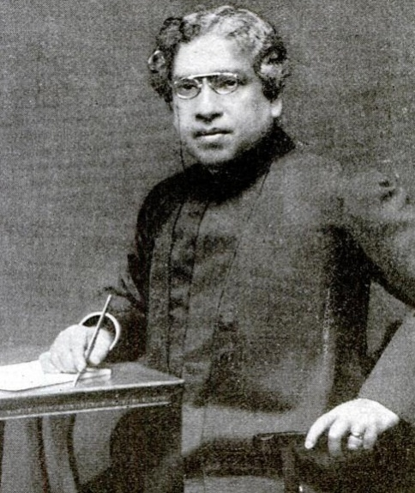
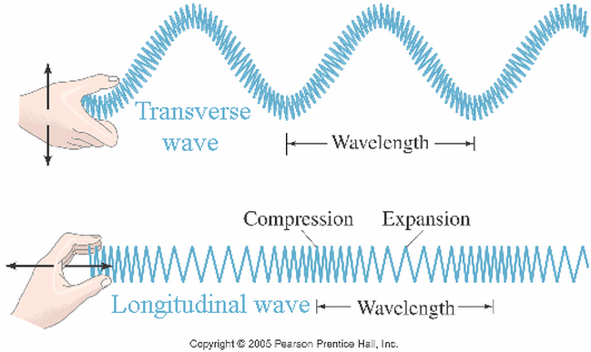
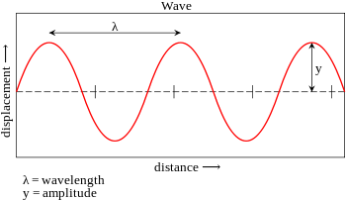
উল্লেখ্যযোগ্য ব্যক্তিত্ব
জগদীস চন্দ্র বসু (১৮৫৮-১৯৩৭) বিনা তারে এক স্থান থেকে অন্য স্থানে বার্তা প্রেরণে প্রথম সফল হন বাঙালি বিজ্ঞানি জগদীশচন্দ্র বসু। কিন্তু তার এই আবিষ্কার প্রকাশিত না হওয়ার কারণে সার্বজনীন স্বীকৃতি পায়নি।
অতি ক্ষুদ্রতরঙ্গ ব্যবহার
Notes:
ছবিটি কার তোমরা কি বলতে পারবে?

Slide 10
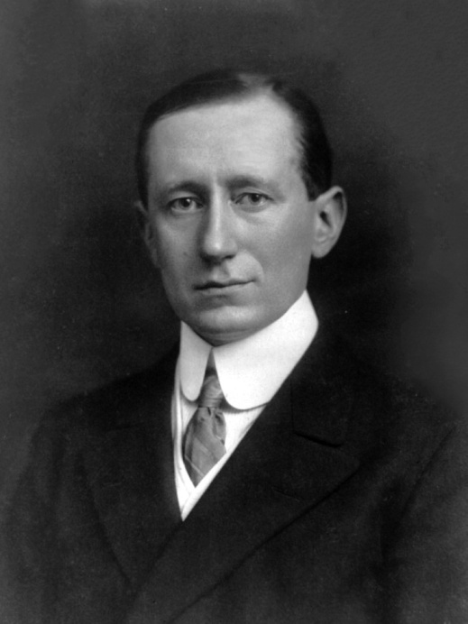
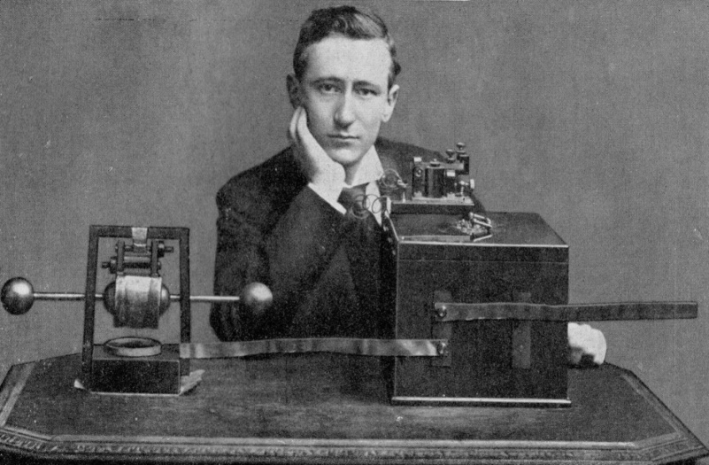
উল্লেখ্যযোগ্য ব্যক্তিত্ব
বেতার তরঙ্গ ব্যবহারে সফল
গুগলিয়েলমো মার্কনি (১৮৭৪-১৯৩৭) তিনি ছিলেন ইতালির বিজ্ঞানি। বেতার তরঙ্গ আকিষ্কার করে তিনি প্রথম সফলতা লাভ করেন। এ জন্য তাকে বেতার যন্ত্রের আবিষ্কারক হিসাবে স্বীকৃতি দেওয়া হয়।
Notes:
ছবিটি কার তোমরা কি বলতে পারবে?

Slide 11
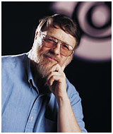
উল্লেখ্যযোগ্য ব্যক্তিত্ব
রেমন্ড স্যামুয়েল টমলিনসন (১৮৭৪-১৯৩৭) 1971 খ্রী: আরপানেটে ইলেকট্রনিক মাধ্যামে প্রত্রালাপের সূচনা করেন আমেরিকার প্রোগ্রামার রেমণ্ড স্যামুয়েল টমলিনসন। ই-মেইল সিস্টেম চালু করেন
ই-মেইল সিস্টেম চালু করেন।
Notes:
ছবিটি কার তোমরা কি বলতে পারবে?

Slide 12
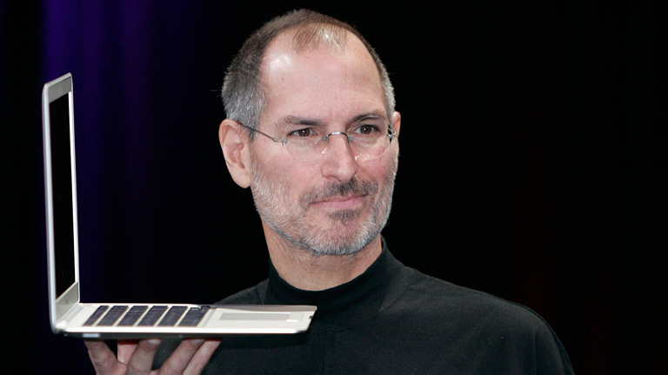
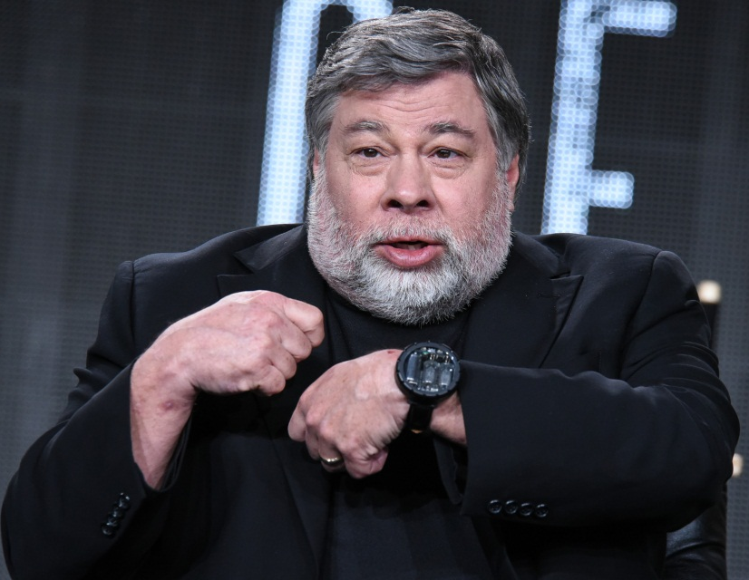
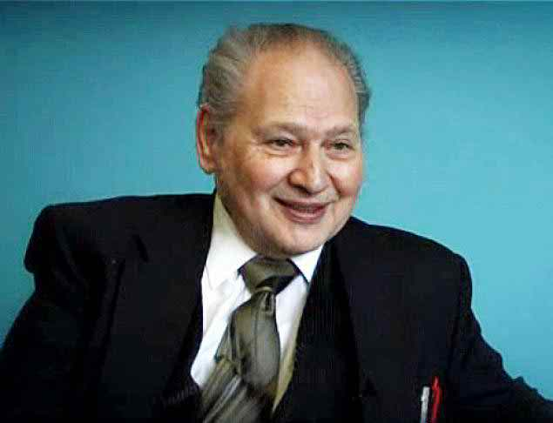
উল্লেখ্যযোগ্য ব্যক্তিত্ব
স্টিভ জবস
১৯৫৫-২০১১
স্টিভ জজনিয়াক
রোলান্ড ওয়েনে
স্টিভ জবস ও তার দুই বন্ধু মিলে অ্যাপল কম্পিউটার নামে একটি প্রতিষ্ঠান চালু করেন।
Notes:
ছবিটি কার তোমরা কি বলতে পারবে?

Slide 13
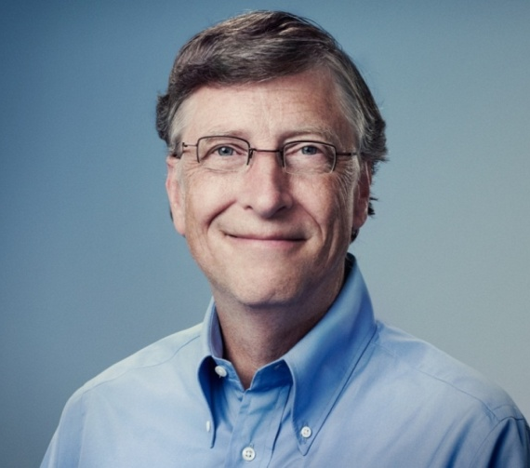
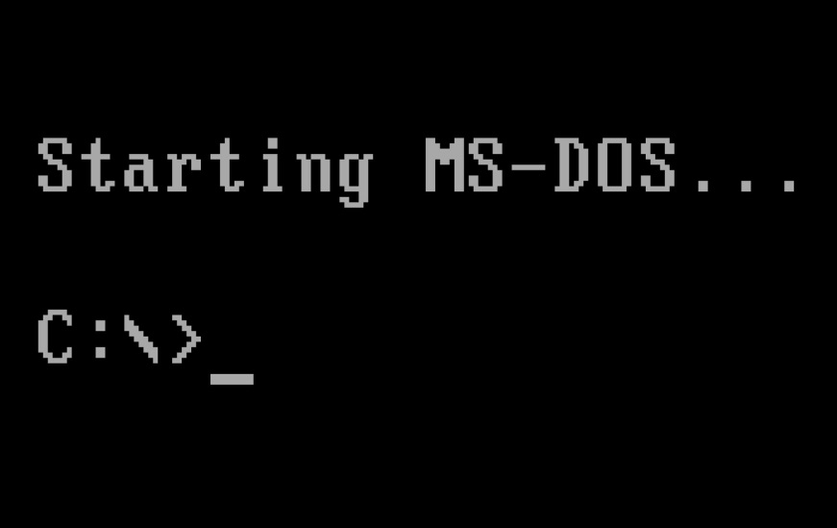
উল্লেখ্যযোগ্য ব্যক্তিত্ব
বিকশিত হয় এমএস ডস এবং উইন্ডোজ অপারেটিং সিস্টেম
উইলিয়াম হেনরি বিল গেটস: জন্ম ১৯৫৫। 1981 খ্রী: আই বিএম কোম্পনি তাদের বানানো পার্সোনাল কম্পিউটারের অপারেটিং সিস্টেম তৈরি করার জন্য উেইলিয়াম হেনরি ‘বিল গেটস মাইক্রোসফটকে দায়িত্ব দেন। বিকশিত হয় এমএস ডস এবং উইন্ডোজ অপারেটিং সিস্টেম। পৃথিবীর অধিকাংশ কম্পিউটার পরিচালিত হয় বিল গেটস প্রতিষ্ঠিত মাইক্রোসফট কোম্পানির অপারেটিং সিস্টেম সফটওয়্যার দিয়ে।
Notes:
ছবিটি কার তোমরা কি বলতে পারবে?

Slide 14
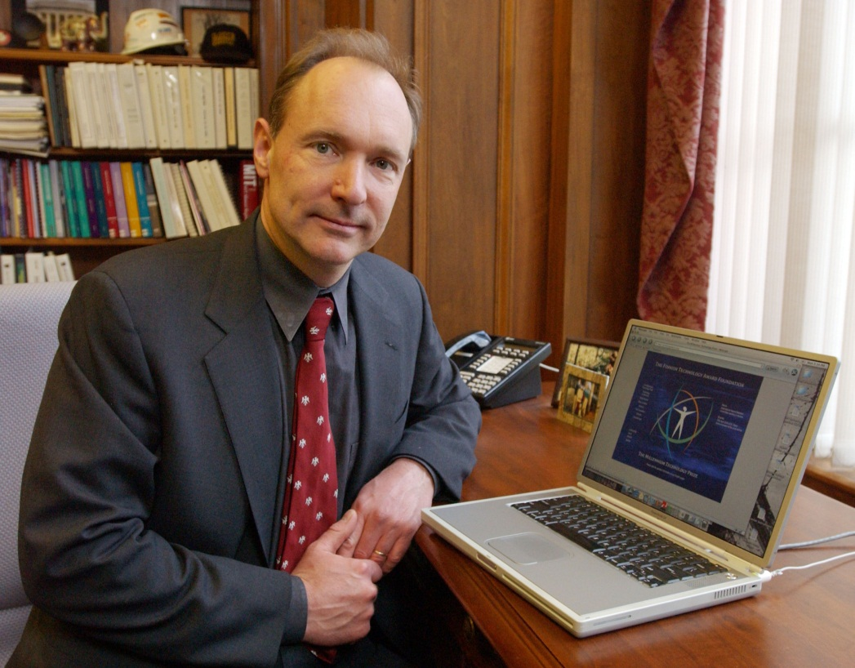
উল্লেখ্যযোগ্য ব্যক্তিত্ব
স্যার টিমোথি জন টিম বার্নাস-লি
১৮৭৪-১৯৩৭
www এর জনক
Notes:
ছবিটি কার তোমরা কি বলতে পারবে?

Slide 15
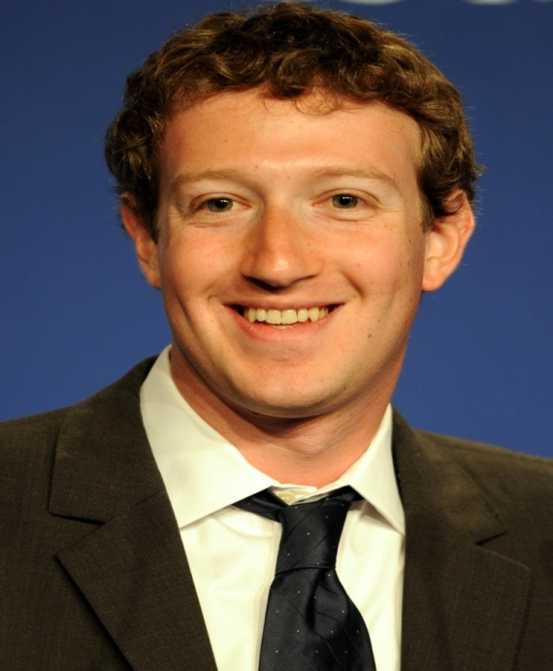
উল্লেখ্যযোগ্য ব্যক্তিত্ব
ফেসবুকের জনক
মার্ক জুকারবার্গ: জন্ম 14 মে, ১৯৮৪ খ্রী: হার্ভার্ড বিশ্ববিদ্যালয়ের শিক্ষার্থী মার্ক জুকারবার্গ ও তাঁর চার বন্ধুদের নিয়ে তিনি ফেসবুকের সূচনা করেন।
Notes:
কিসের ছবি তোমরা কি বলতে পারবে?

Slide 16
দলগত কাজ
তথ্য ও যোগাযোগা প্রযুক্তি উল্লেখযোগ্য ব্যক্তিদের অবদানগুলো লেখ।

Slide 17
মূল্যায়ন
১। ডিফারেন্স ইঞ্জিন কে আবিষ্কার করেন?
(ক) স্টিভ জবস
(খ) মার্ক জুকারবার্গ
(গ) আডা লাভলেস
(ঘ) চার্লস ব্যাবেজ
2। ই-মেইলের জনক কে?
(ক) হেনরি বিল গেটস
(খ) রেমন্ড স্যামুয়েল টমলিনসন
(গ) ক্লার্ক ম্যাক্সয়েল
(ঘ) স্টিভ জবস
Notes:
মূল্যায়নের প্রশ্নে ট্রিগার ব্যবহার করা হয়েছে। অপশনে ক্লিক করলে সঠিক উত্তর জানা যাবে।

Slide 18
মূল্যায়ন
3। মার্ক জুকারবার্গ –এর জন্ম কত সালে?
(ক) ১৯৮৯
(খ) ১৯৮১
(গ) ১৯৮৪
(ঘ) ১৯৫৫
4। অ্যাপল কম্পিউটার চালু করেন…
i. স্টিভ জবস
ii. রোনাল্ড অয়েন
iii. স্টিভ জজনিয়াক
নিচের কোনটি সঠিক?
(ক) i ও ii
(খ) i ও iii
(গ) ii ও iii
(ঘ) i, ii ও iii
Notes:
মূল্যায়নের প্রশ্নে ট্রিগার ব্যবহার করা হয়েছে। অপশনে ক্লিক করলে সঠিক উত্তর জানা যাবে।

Slide 19
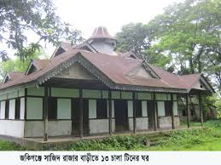
বাড়ির কাজ
তথ্য যোগাযোগ প্রযুক্তি বিকাশে তুমি কী ভূমিকা রাখতে পার?
Notes:
ছাত্র/ছাত্রীরা খাতায় বাড়ির কাজ লিখছে কি না শ্রদ্ধেয় শিক্ষকমন্ডলী তা পর্যবেক্ষণ করবেন।

Slide 20
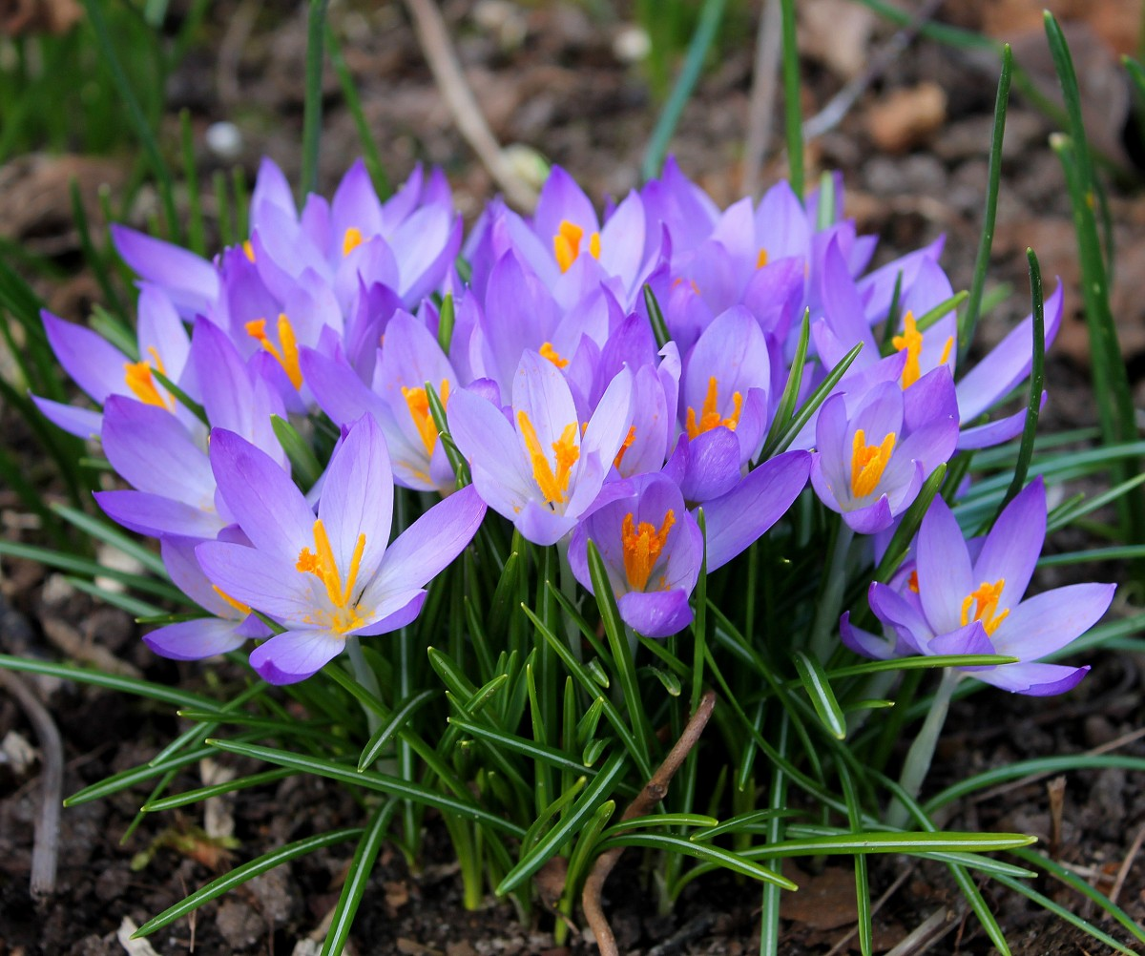
ধন্যবাদ

